Slide 1
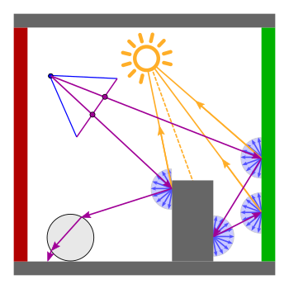
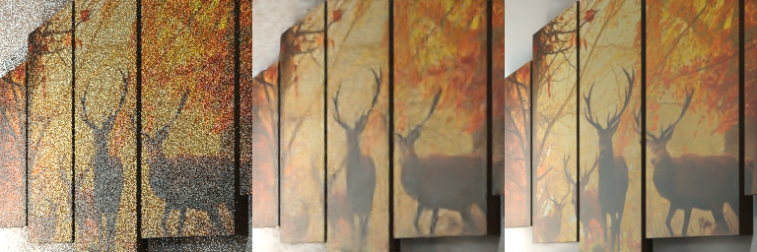
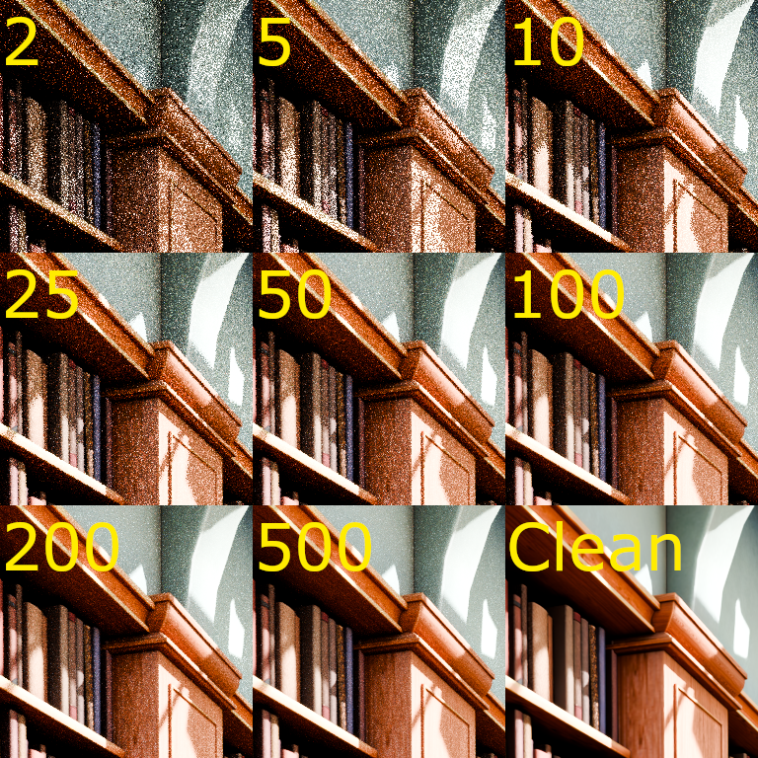
Ausgangslage
Path Tracing ist eine physikalisch genaue Rendering-Technik, um das Verhalten von Licht zu simulieren. Für jeden Pixel werden Lichtpfade mit ihren Abprallern verfolgt. Diese Methode ist jedoch rechenintensiv und anfällig für Rauschen. Eine Erhöhung der Anzahl der Abtastwerte pro Pixel kann das Rauschen zwar verringern, doch ist dieser Ansatz aufgrund der ansteigenden Rendering-Zeit oft nicht praktikabel.
Um dieses Problem zu lösen, wurden Entrauschungstechniken entwickelt, welche qualitativ hochwertige Bilder mit deutlich weniger Stichproben erzeugen. Sie nutzen statistische, analytische und auf maschinellem Lernen basierende Methoden, um ein sauberes Bild aus einem verrauschten Eingangssignal zu rekonstruieren.
Ziele
Das Ziel dieser Bachelor Thesis war es, ein auf einem neuronalen Netz basierendes Modell zu entwickeln, das in der Lage ist, Bilder zu entrauschen, die von einem Path Tracer erzeugt wurden.
Ergebnisse
Um ein Modell für die Entrauschung zu trainieren, wurde ein benutzerdefinierter Bilddatensatz mit dem „Cycles“ Path Tracer von Blender erstellt. Mehrere synthetische 3D-Szenen wurden mit verschiedenen Rauschstufen gerendert, zusammen mit sauberen Referenzversionen.
Ergebnisse
Diese Bilder wurden verwendet, um ein Modell zu trainieren, das lernt, Rauschen aus Path Tracing generierten Bildern zu entfernen. Das Training konzentrierte sich darauf, dem Modell zu helfen, sauberere, natürlicher aussehende Ergebnisse zu erzielen und gleichzeitig wichtige Details zu erhalten. Nach dem Training wurde das Modell an einer Reihe von neuen Bildern getestet.
Es schnitt insgesamt gut ab und verbesserte die Bildqualität in den meisten Fällen erheblich.
Zudem wurde eine graphische Applikation erstellt. Mit dieser kann man ein beliebiges Bild mit beliebiger Grösse durch das Modell entrauschen lassen.
Simulation vom physikalischn Verhalten von Licht, wie Reflexion und Brechung.
Links ist das Verrauschte Bild, das dem Modell gegeben wird.
Rechts ist das saubere Referenz-Bild, das Ideale Resultat.
In der Mitte ist das entrauschte Bild, das durch das Modell erstellt wurde.
Rendering Denoising
Absolvent(en): | Pascal Luc Cornu
Professor: | Marcus Hudritsch
Experte: | Harald Studer
Bachelor Thesis 2025 Studiengang Informatik

